Slide 1
DNS健檢
國立中央大學電算中心
113年5月14日

Slide 2
DNS健檢
中心自108年起， 對全校正解及反解網域進行DNS健檢
正解網域共44個， 反解網域共112個
健檢網址 https://dns-analyzer.ncu.edu.tw/
今年度健檢報告已於113年5月10日寄出

Slide 3
風險定義
風險等級 | 定義
Normal (正常) | 沒有檢測出任何問題
Info (資訊) | 1.沒有做到 DNSSEC 2.下層定義的 Name Server比上層多
Low (低) | 1.當上層定義的 NS 記錄比下層多時 2. Authoritative DNS 伺服器間的 SOA 記錄有不同 3.網域中若沒有 IPv6 的 Name Server 時
Medium (中) | 1.若網域中有任一台 Authoritative DNS 不符合 EDNS 規範時 2.如果該網域的伺服器數量僅有一台，或者在上層僅註冊一台但下層則註冊多台
High (高) | 當 Authoritative DNS 中有任一台有 Open Zone Transfer、Open Recursion、或是 Not Responding，包括不能回答 SOA 記錄都視為 High
Urgent(緊急) | 如果網域所有的 Authoritative DNS 都無法回應的話，風險等級訂為緊急

Slide 4
113年結果
風險等級 | 正解網域 |  | 反解網域
Normal (正常) | 14 | 31.82% | 0 | 0.00%
Info (資訊) | 3 | 6.82% | 23 | 20.54%
Low (低) | 15 | 34.09% | 70 | 62.50%
Medium (中) | 6 | 13.64% | 5 | 4.46%
High (高) | 6 | 13.64% | 14 | 12.50%
Urgent (緊急) | 0 | 0.00% | 0 | 0.00%
 | 44 | 100.00% | 112 | 100.00%

Slide 5
連續6年高風險單位
單位 | 網域
地球科學學系 | earth.ncu.edu.tw
 | gep.ncu.edu.tw
化學學系 | 140.115.43.
應用地質研究所 | 140.115.123.

Slide 6
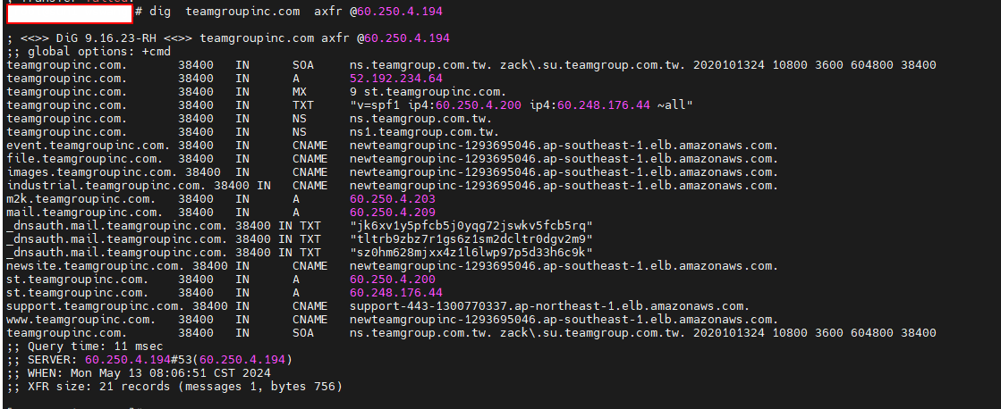
DNS Open Zone Transfer
資安風險
未授權資訊取得
釣魚攻擊
社交工程攻擊
網站竊取
服務中斷或拒絕服務（DoS）攻擊

Slide 7

Thank You!

